Slide 1
Презентация на тему:
Формирование у детей основы правосознания и культуры в области дорожного движения через использование разных форм взаимовоздействия педагогов с дошкольниками.

Slide 2
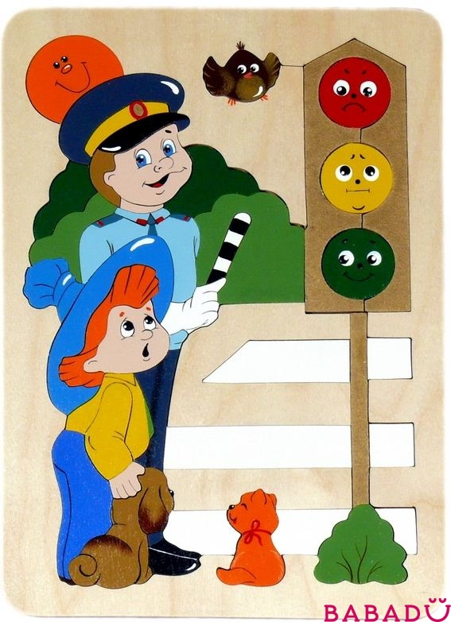
Для формирования у детей основы правосознания и культуры в области дорожного движения через использование разных форм взаимодействия педагогов с дошкольниками проводились следующие мероприятия:

Slide 3
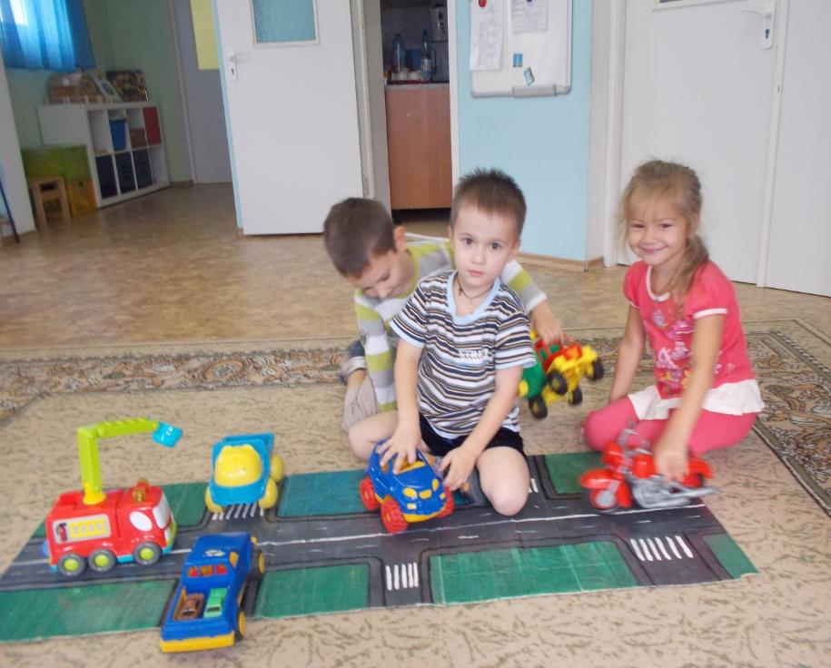
-подвижные игры по ПДД «Весёлый светофор»; «Юный пешеход»

Slide 4
- проведено интерактивное занятие «Полицейский – регулировщик»;

Slide 5
-подготовлены и приобретены дидактические игры,

Slide 6
- сделаны для игры и для занятий дорожные знаки;

Slide 7
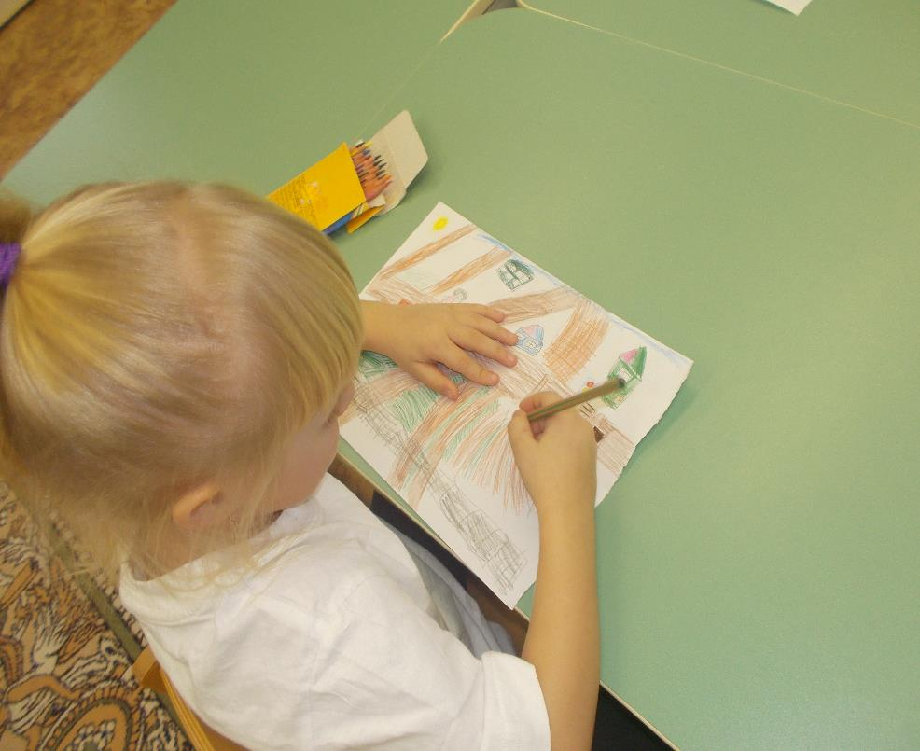
- проведены занятия по изобразительной деятельности «Грузовая машина»(аппликация), (рисование) «Улицы нашего города»;

Slide 8
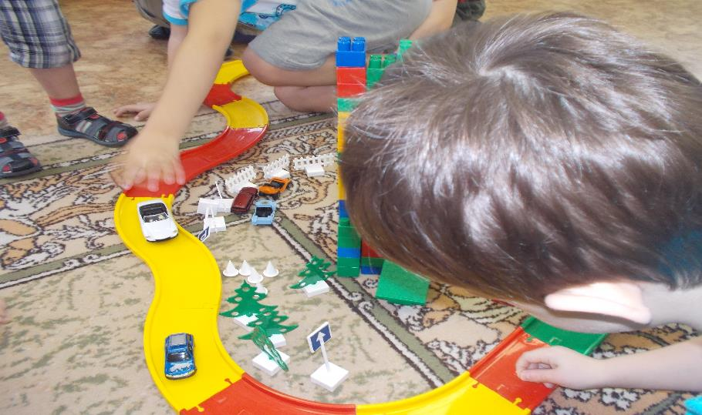
-игры с конструктором «Строительство дорог города со знаками дорожного движения»(свободная игра детей); -загадывание загадок о дорожных знаках; -чтение литературы С. Михалков «Дядя Стёпа – милиционер», «Моя улица»; -беседа «Кто такой регулировщик? И зачем он нужен?».

Slide 9
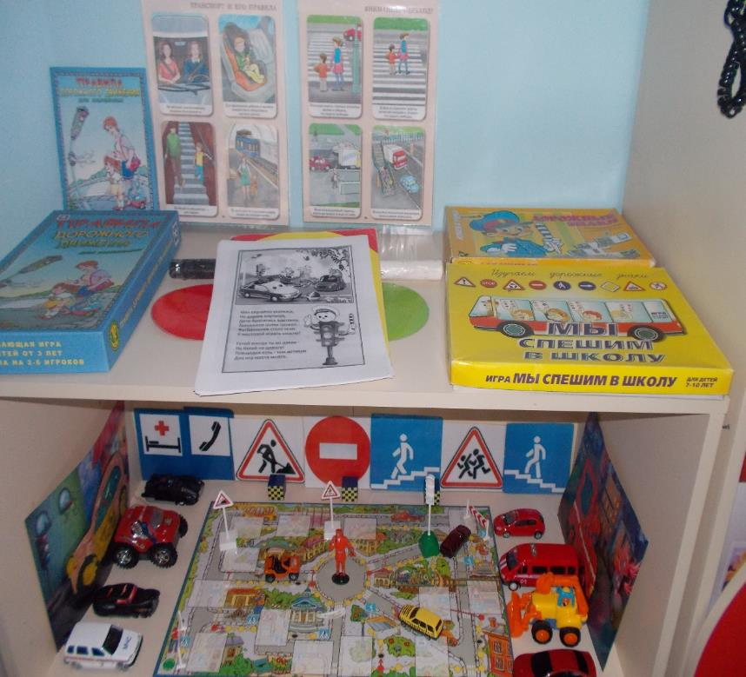
-в группе оформлен уголок по ПДД;

Slide 10
Для детей дошкольников взрослый является непререкаемым авторитетом, образцом для подражания. И, будучи взрослыми, бывшие дошкольники в течение всей жизни воспроизводят стереотипы поведения, заложенные мамой и папой, бабушками и дедушками. И если бабушка и дедушка по дороге в детский сад вместе с ребенком перебегают проезжую часть в неположенном месте, папа уверенно тянет сына за руку, лавируя между потоком автомобилей, а сидя за рулем, не пристегивается ремнем безопасности, то ребенок исподволь усваивает, что и ему должно так поступать.

Slide 11
-в этих целях для родителей тоже была предоставлена информация.

